Slide 1
CARBOOK
UN APPLICAZIONE DI LUCA Giovanni NASTASI, SIMONE VENEGONI, MARCO PICUNO E DANIELE CONSONNI

Slide 2
Descrizione
Carbook è un’applicazione creata per la compravendita di automobili.
Potrai vendere o acquistare auto usate o nuove, auto ecosostenibili o potenti vetture sportive, grazie a Carbook, troverai velocemente l’auto dei tuoi desideri a prezzi convenienti.
Bastano pochi passaggi per registrarsi, dopo di che potrai pubblicare annunci con automobili da vendere o acquistarne una tra quelle pubblicate dagli altri utenti.
Negli svariati annunci presenti all’interno della home troverai i recapiti del venditore per poterlo contattare e concludere l’affare.
Ti auguriamo una buona permanenza sulla piattaforma e buona compravendita!

Slide 3
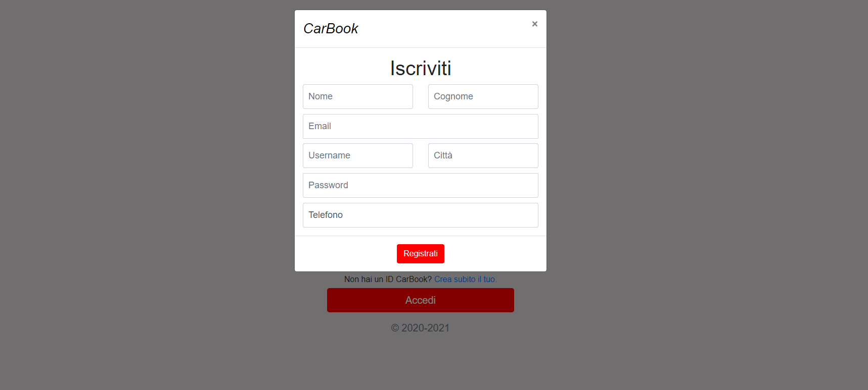
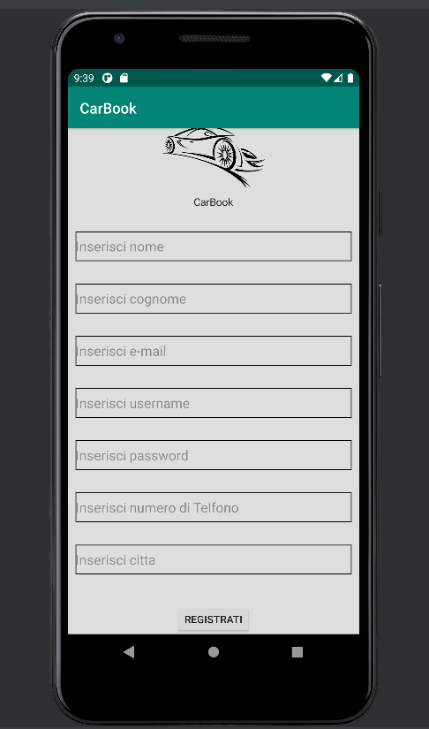
registrazione
Bastano poche informazioni per potersi registrare.

Slide 4
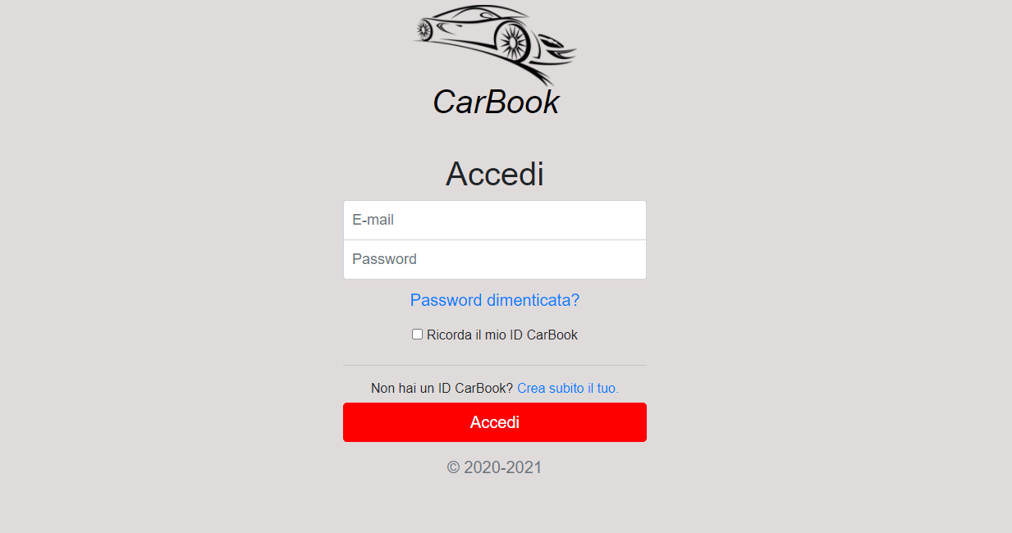
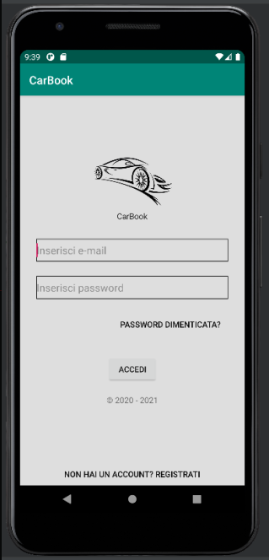
Accesso
L’accesso tramite email e password.

Slide 5
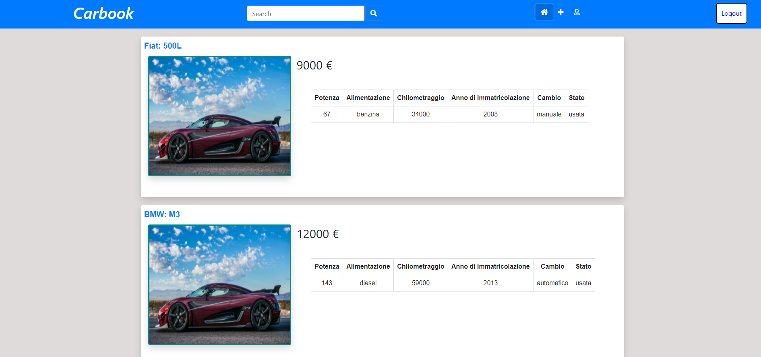
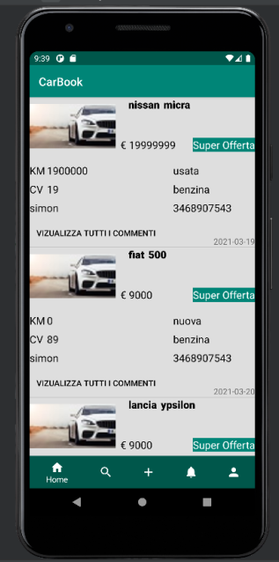
Prima pagina
La nostra homepage che mostra gli annunci dei venditori compresi dei loro riferimenti per poter finalizzare gli acquisti.

Slide 6
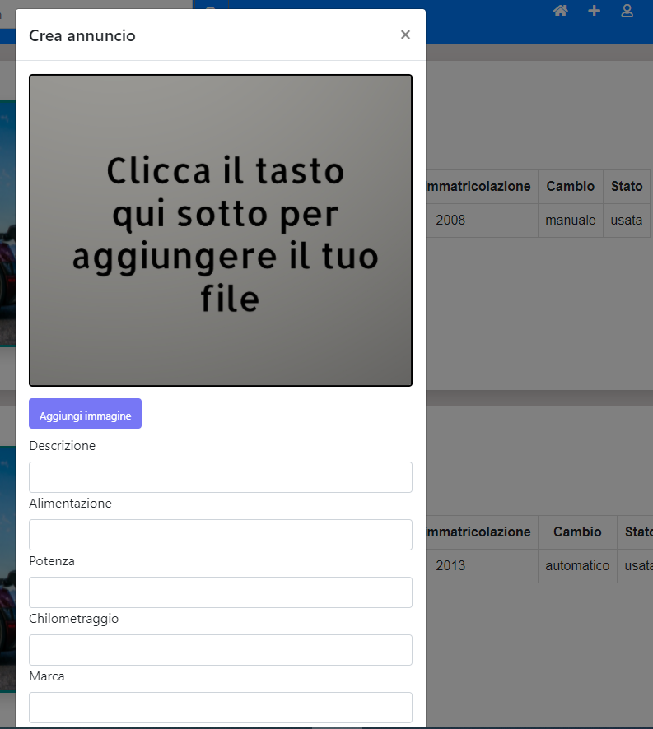
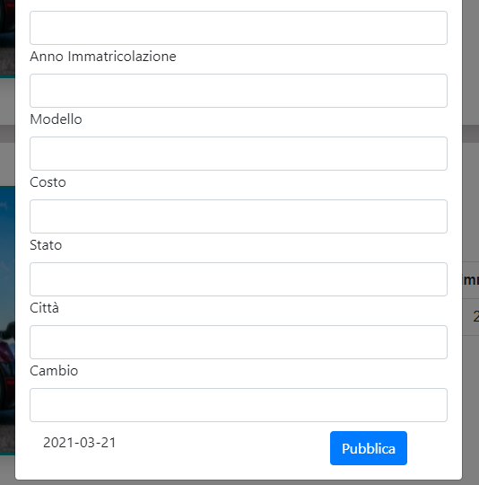
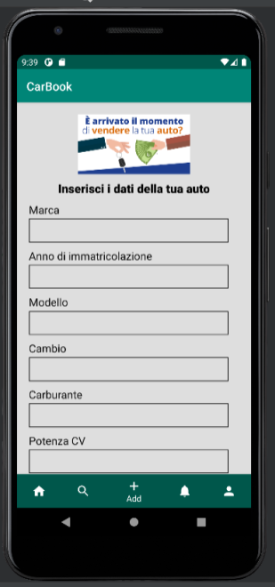
Aggiungi annuncio
Il nostro form per poter aggiungere l’annuncio.

Slide 7
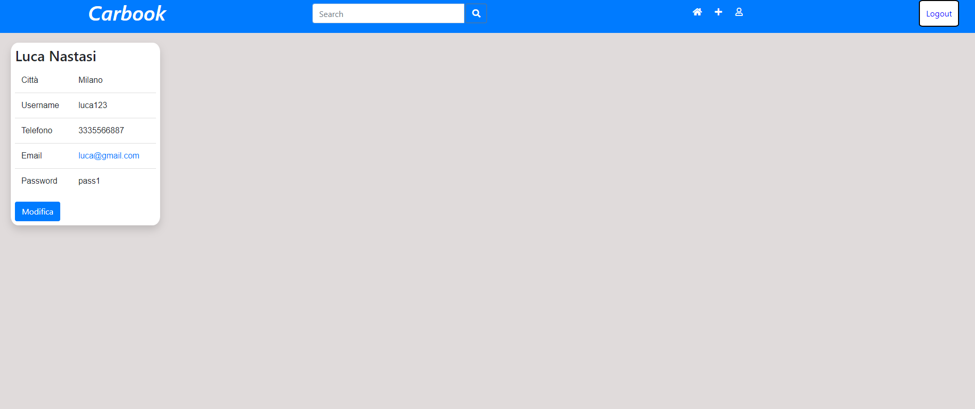
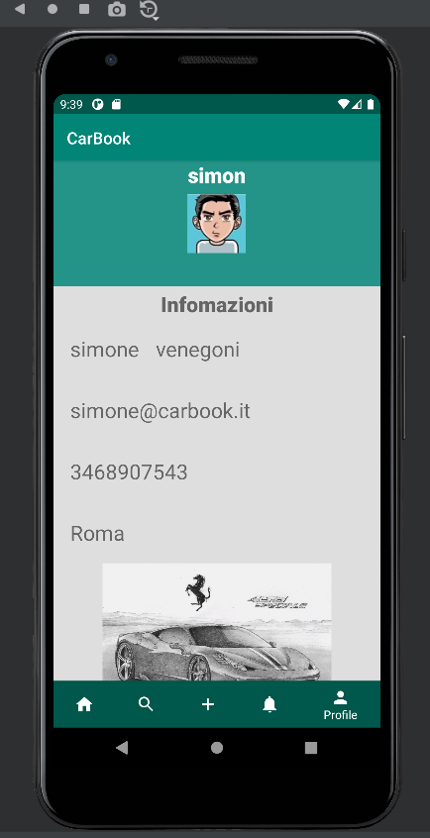
Profilo utente
La pagina dell’utente con le sue informazioni personali e i suoi annunci.

Slide 8
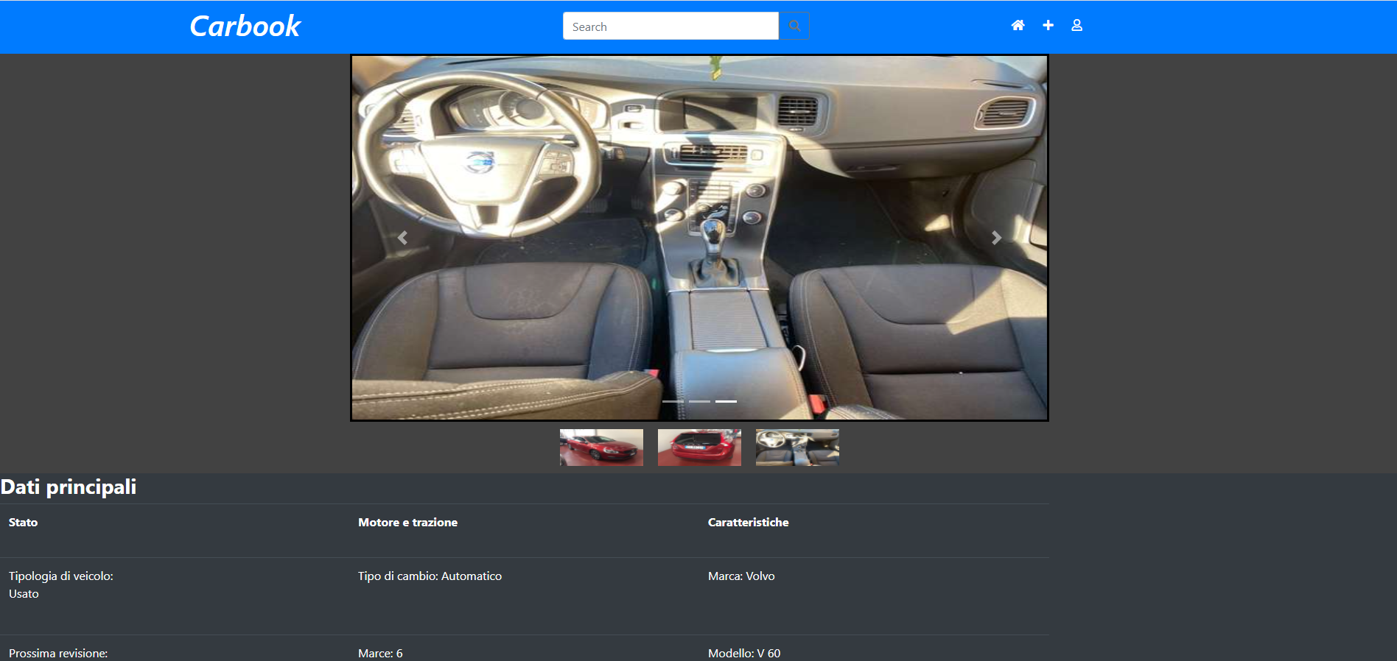
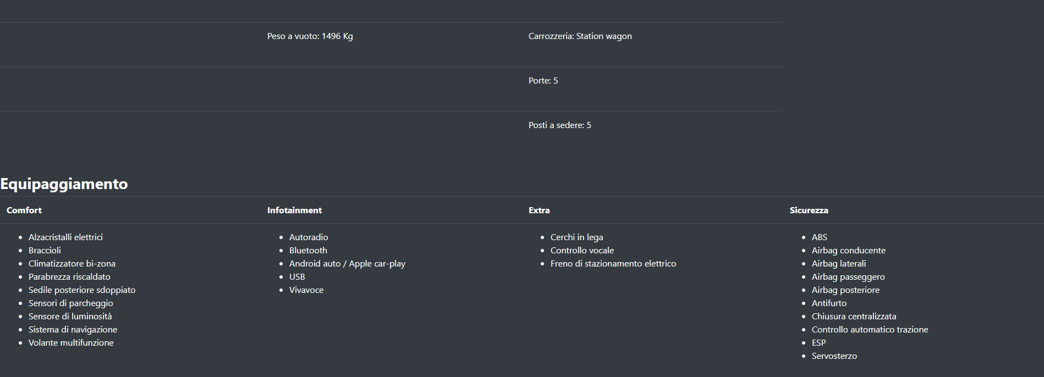
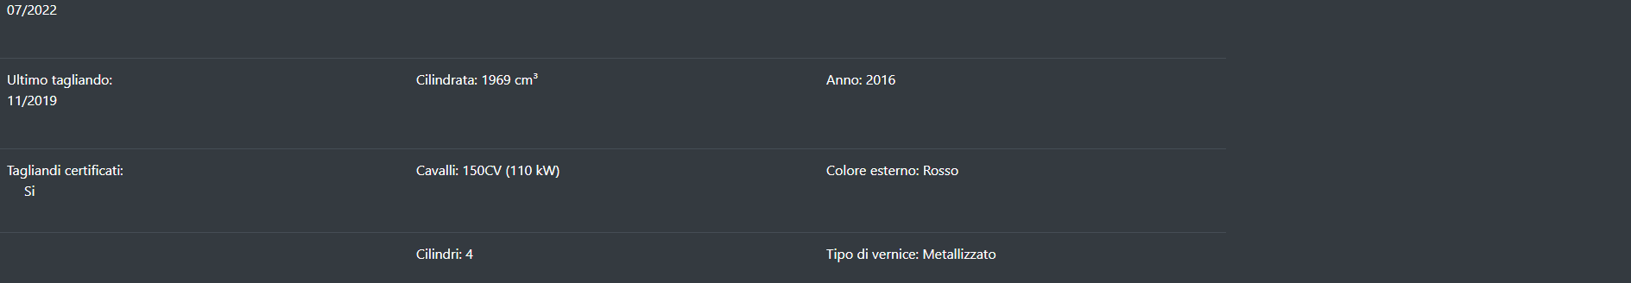
Pagina annuncio
La pagina relativa all’annuncio.

Slide 9
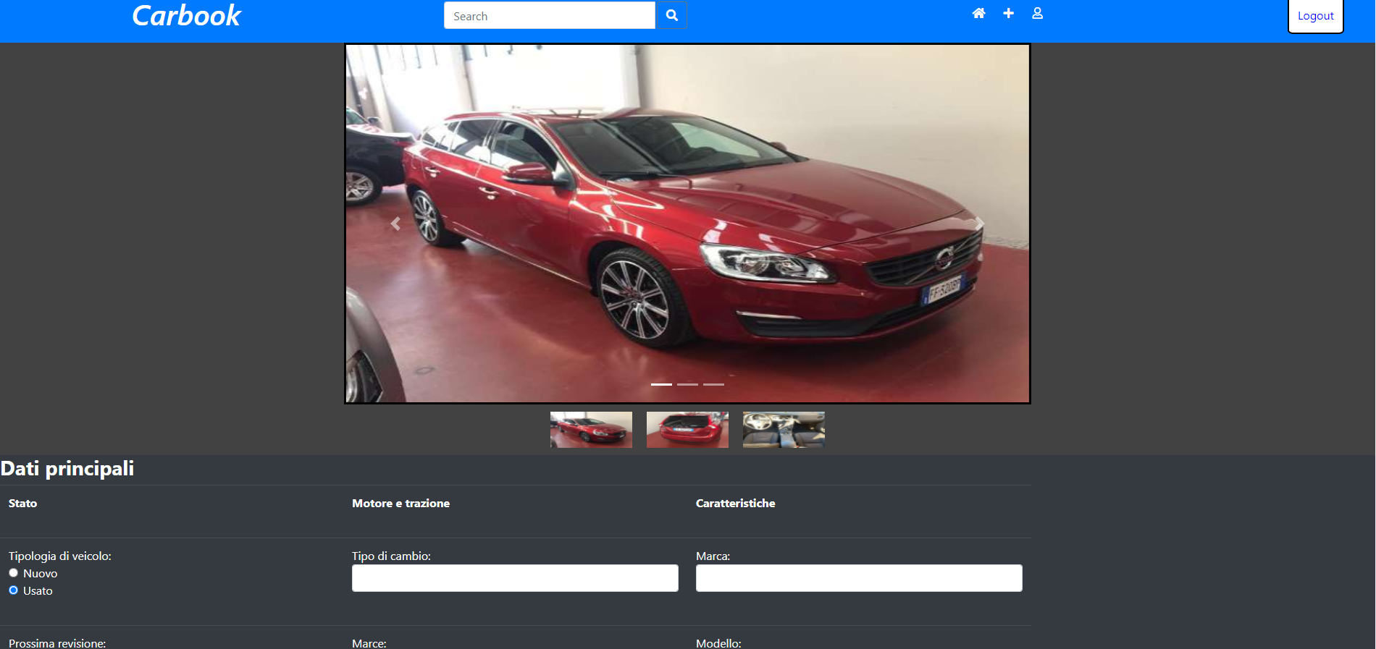
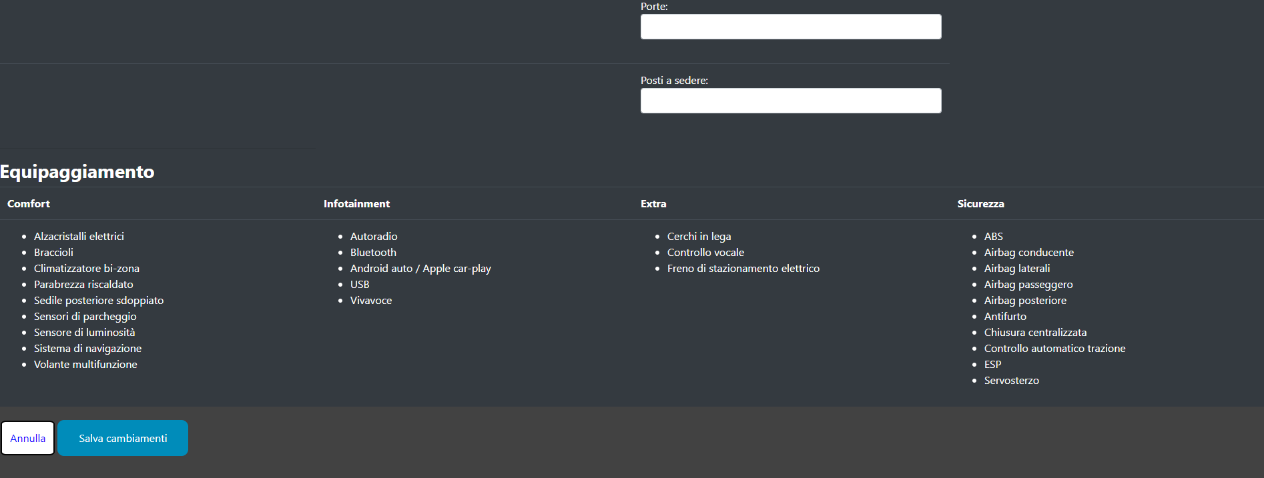
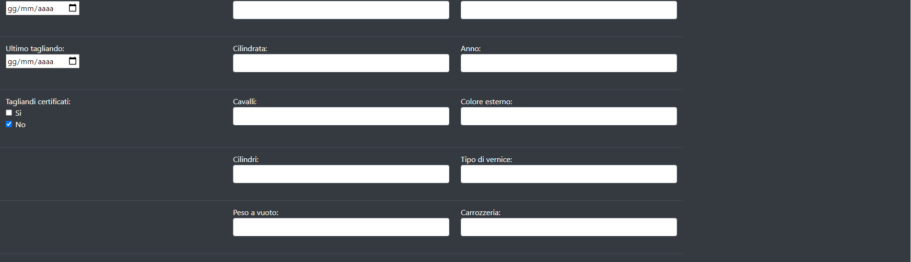
Pagina modifica annuncio
La pagina relativa alla modifica dell’annuncio.

Slide 10
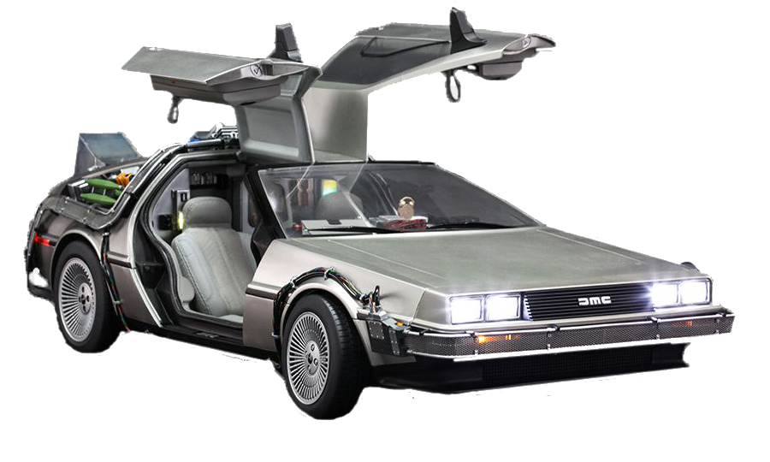
Sviluppi futuri
Nell’immediato futuro vorremmo implementare:
Una sezione filtri dove poter cercare gli annunci in base ai requisiti delle auto.
Visualizzare gli annunci di una persona all’interno del corrispettivo profilo.
La possibilità di effettuare recensioni sui venditori

